Slide 1
Основы IDEF3
Выполнил: Бессмертный роман

Slide 2
Предназначение IDEF3
IDEF3 является стандартом документирования технологических процессов, происходящих на предприятии, и предоставляет инструментарий для наглядного исследования и моделирования их сценариев.

Slide 3
Сценарием (Scenario)
мы называем описание последовательности изменений свойств объекта, в рамках рассматриваемого процесса. Исполнение каждого сценария сопровождается соответствующим документооборотом, который состоит из двух основных потоков: документов, определяющих структуру и последовательность процесса, и документов, отображающих ход его выполнения.

Slide 4
Средства документирования и моделирования IDEF3 позволяют выполнять следующие задачи:
Документировать имеющиеся данные о технологии процесса.
Определять и анализировать точки влияния потоков сопутствующего документооборота на сценарий технологических процессов.
Определять ситуации, в которых требуется принятие решения, влияющего на жизненный цикл процесса.
Содействовать принятию оптимальных решений при реорганизации технологических процессов.
Разрабатывать имитационные модели технологических процессов, по принципу "КАК БУДЕТ, ЕСЛИ..."

Slide 5
Два типа диаграмм в IDEF3
Существуют два типа диаграмм в стандарте IDEF3, представляющие описание одного и того же сценария технологического процесса в разных ракурсах. Диаграммы относящиеся к первому типу называются диаграммами Описания Последовательности Этапов Процесса (Process Flow Description Diagrams, PFDD), а ко второму - диаграммами Состояния Объекта в и его Трансформаций Процессе (Object State Transition Network, OSTN).

Slide 6
Предположим, требуется описать процесс окраски детали в производственном цеху на предприятии.
С помощью диаграмм PFDD документируется последовательность и описание стадий обработки детали в рамках исследуемого технологического процесса.
Диаграммы OSTN используются для иллюстрации трансформаций детали, которые происходят на каждой стадии обработки.

Slide 7
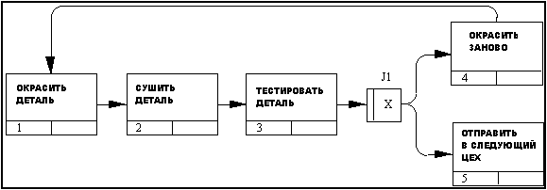
Пример PFDD диаграммы.
Прямоугольники на диаграмме PFDD называются функциональными элементами или элементами поведения (Unit of Behavior, UOB) и обозначают событие, стадию процесса или принятие решения.
Прямоугольники на диаграмме PFDD называются функциональными элементами или элементами поведения (Unit of Behavior, UOB) и обозначают событие, стадию процесса или принятие решения. Каждый UOB имеет свое имя, отображаемое в глагольном наклонении и уникальный номер. Стрелки или линии являются отображением перемещения детали между UOB-блоками в ходе процесса.

Slide 8
Линии бывают следующих видов:
- Старшая (Precedence) - сплошная линия, связывающая UOB. Рисуется слева направо или сверху вниз.
- Отношения (Relational Link)- пунктирная линия, использующаяся для изображения связей между UOB
- Потоки объектов (Object Flow)- стрелка с двумя наконечниками используется для описания того факта, что объект (деталь) используется в двух или более единицах работы, например, когда объект порождается в одной работе и используется в другой.

Slide 9
Объект, обозначенный J1 - называется перекрестком (Junction).
Перекрестки используются для отображения логики взаимодействия стрелок (потоков) при слиянии и разветвлении или для отображения множества событий, которые могут или должны быть завершены перед началом следующей работы. Перекресток не может использоваться одновременно для слияния и для разветвления. При внесении перекрестка в диаграмму необходимо указать тип перекрестка. Классификация возможных типов перекрестков приведена в таблице

Slide 10
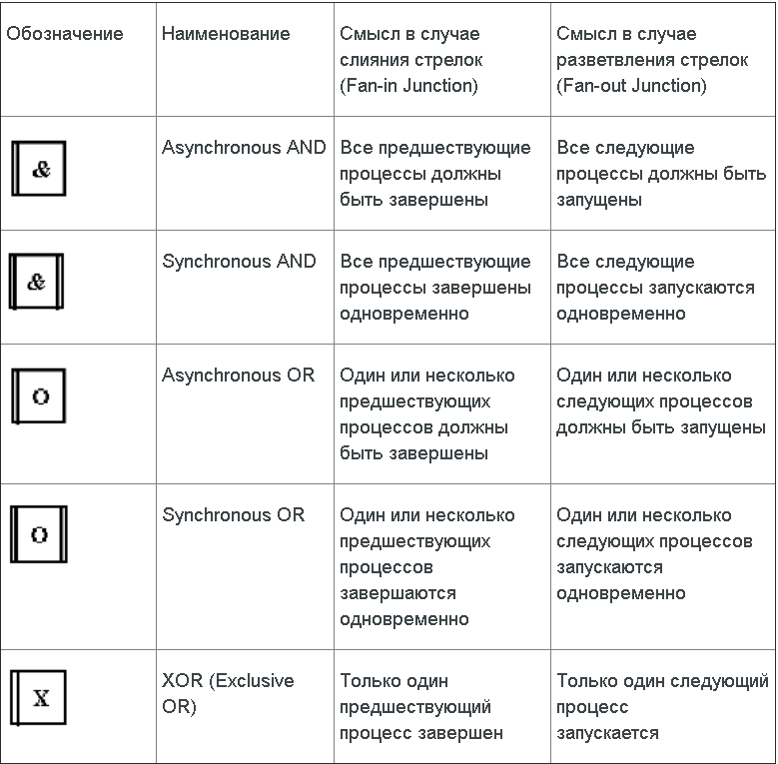

Slide 11
декомпозиции
Каждый функциональный блок UOB может иметь последовательность декомпозиций, и, следовательно, может быть детализирован с любой необходимой точностью. Под декомпозицией мы понимаем представление каждого UOB с помощью отдельной IDEF3 диаграммы. Например, мы можем декомпозировать UOB "Окрасить Деталь", представив его отдельным процессом и построив для него свою PFDD диаграмму. При этом эта диаграмма будет называться дочерней, по отношению к изображенной на рис. 1, а та, соответственно родительской.

Slide 12
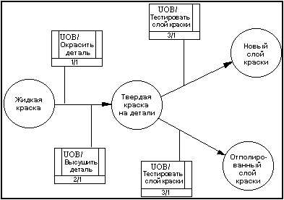
Пример OSTN диаграммы
Если диаграммы PFDD технологический процесс "С точки зрения наблюдателя", то другой класс диаграмм IDEF3 OSTN позволяет рассматривать тот же самый процесс "С точки зрения объекта". На рисунке представлено отображение процесса окраски с точки зрения OSTN диаграммы.

Slide 13
Состояния объекта (в нашем случае детали) и Изменение состояния являются ключевыми понятиями OSTN диаграммы. Состояния объекта отображаются окружностями, а их изменения направленными линиями. Каждая линия имеет ссылку на соответствующий функциональный блок UOB, в результате которого произошло отображаемое ей изменение состояния объекта.

